Slide 1

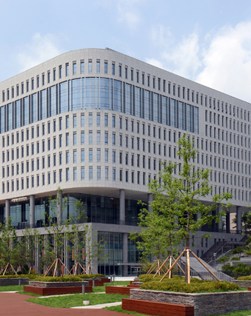
Testing & Evaluation Team Standing Comedy
20175532 신동진
20140661 신주환
20146136 오준오
20141001 이지호
20141405 최형준

Slide 2

목차
Implementation
Details to be fix

Slide 3
Data Collection
Make an adjacent matrix in CSV file.
Match orders of CSV files.

Slide 4
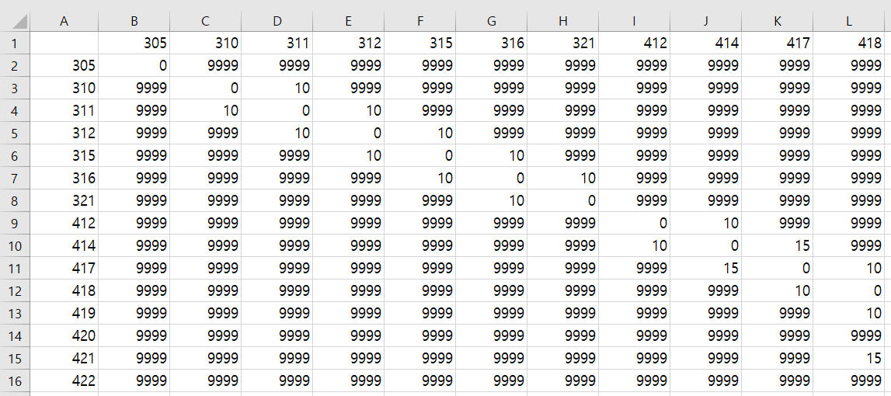
Make Adjacent Matrix
Notes:
강의실 간 연결 상태를 확인하기 위해서 이런 형태로 csv파일을 제작 후 실측을 통해서 엘리베이터나 계단을 이용한 층별 이동 시간을 입력했습니다. 계단은 20초이고 엘레비이터는 1을 입력해두고 공식으로 측정한 값을 곱할 계획입니다. 강의실 간 이동시간은 10초입니다.

Slide 5
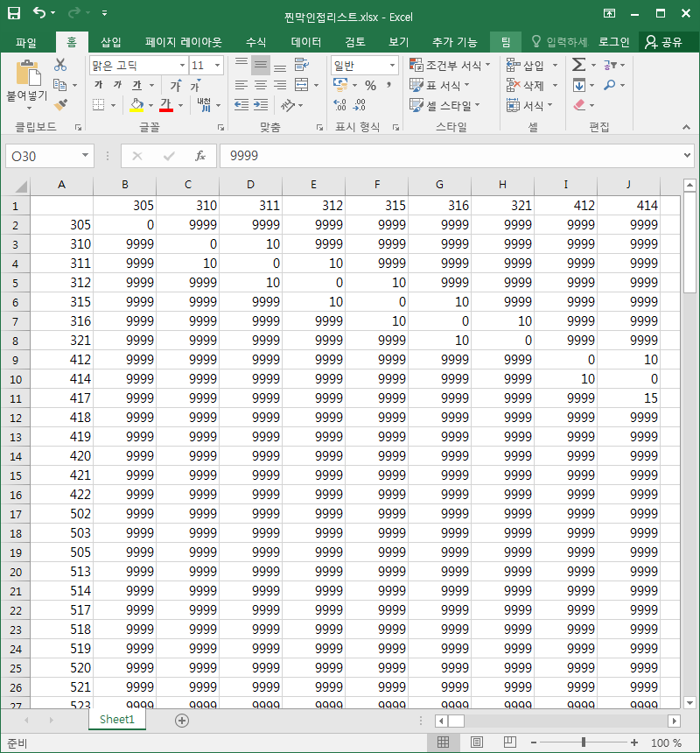
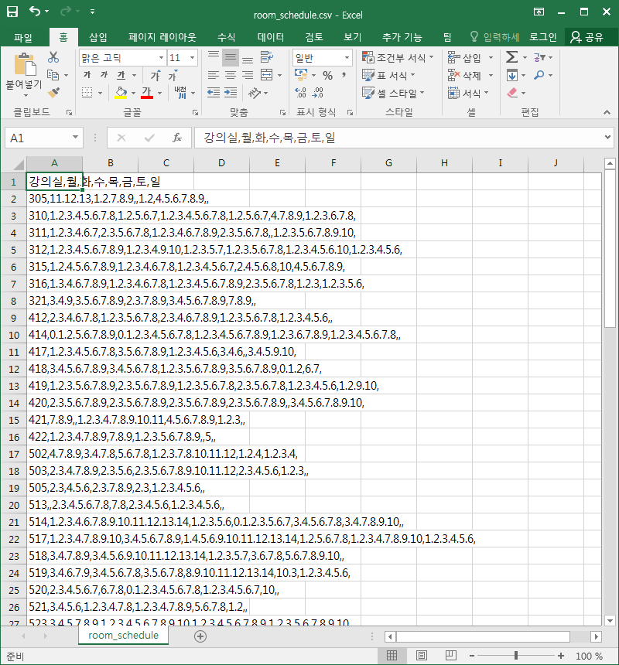
Match Orders
Notes:
강의실의 요일별 시간표 정리해둔 csv파일의 순서 맞춰서 노드 사이 이동시간 csv파일 순서를 수정했습니다.

Slide 6
Implementation
Simple Flowchart
UI setup
Actual Measurements

Slide 7
Flowchart
Android Studio UI
Input Data(Day of week, time, etc)
Build Dynamic Graph
Dijkstra Algorithm
List of Classrooms
Sort Descending
Sorted List
Detect Empty Classrooms
List of Empty Classrooms
Return first cell
Android Studio UI
여기서 구두로 지난주 발표시에 bfs를 이용한 탐색을 하기로 했으나,
프로그램 이 동작하는 순서 상 다익스트라 알고리즘을 이용하는게
유리하다고 판단했다.
Notes:
먼저 안드로이드 스튜디오를 통해 앱 ui를 통해 사용자로부터 필요한 input을 전달 받습니다. Input으로는 현재 위치와 가장 가까운 강의실이나 계단, 엘리베이터 등과 같은 노드들과 몇 시간을 사용할 것인지를 정할 수 있습니다. 그리고 현재 시간과 요일은 시스템 함수를 통해 가져옵니다.
Csv파일을 통해 강의실이 해당 시간에 비어 있는지 여부와 노드와 노드 사이의 이동시간을 받아와 dynamic graph를 구현합니다. 그리고 다익스트라 알고리즘을 통해서 현재 위치에서 해당 노드들까지의 최단거리를 업데이트 합니다.
그 중 강의실 목록을 뽑아내고 그것들을 내림차순으로 sortin해줍니다.
Sorting된 리스트 중에서 가장 가까운 노드가 사용자가 쓸 시간만큼 비어 있는 지 확인 후 맞을 시 그 강의실을 사용자에게 path와 함께 알려줍니다. 틀렸을 시 다음 노드를 확인합니다.

Slide 8
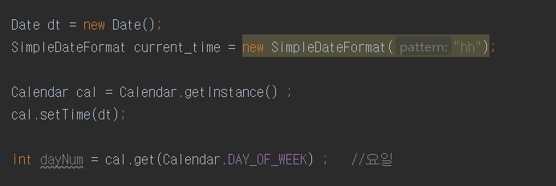
Get System Time and Day of Week
Notes:
Date함수와 calendar 함수를 이용하여 현재 시간과 요일을 가져옵니다.

Slide 9
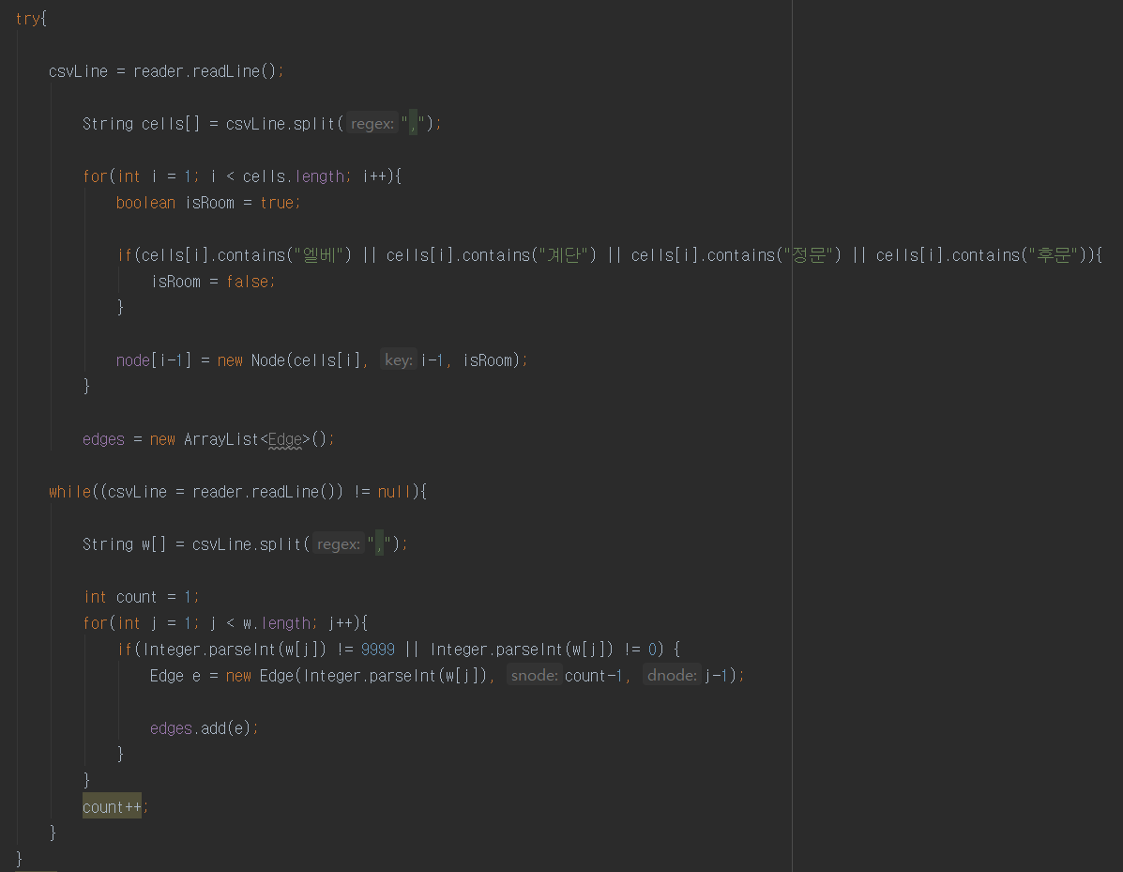
Parse the CSV Data & Build the Graph
Notes:
Csv에서 데이터를 가져와 강의실인 지 아닌 지 확인하고 강의실이면 강의실 명, 비어 있는 시간를 파악합니다. 그리고 연결정보에 따라 노드들을 연결해 dynamic하게 graph를 형성합니다.

Slide 10
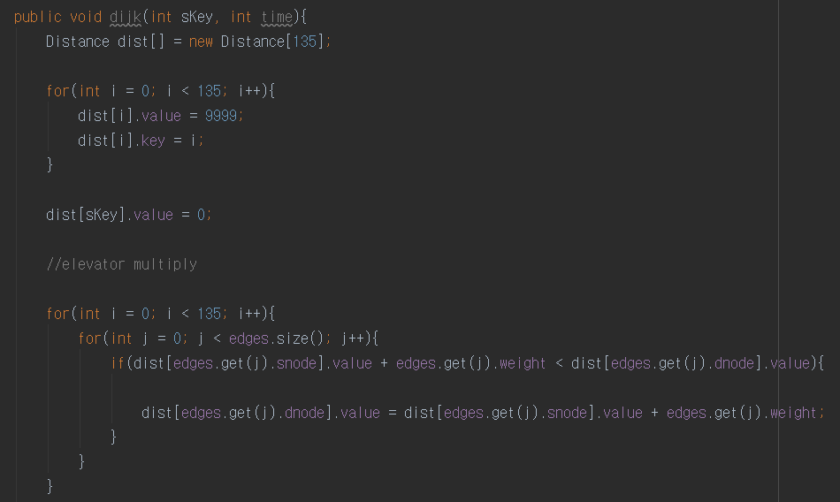
Dijkstra Algorithm to Update Whole Routes
Notes:
다익스트라 알고리즘을 이용해 엣지들을 조회하면서 갈 수 있는 거리를 업데이트합니다.

Slide 11
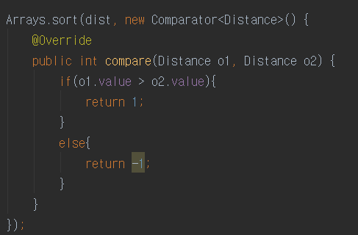
Select the Fastest Destination
Notes:
거리에 따라 내림차순으로 정열한 해 가장 빠른 곳에 위치한 강의실을 찾습니다.

Slide 12
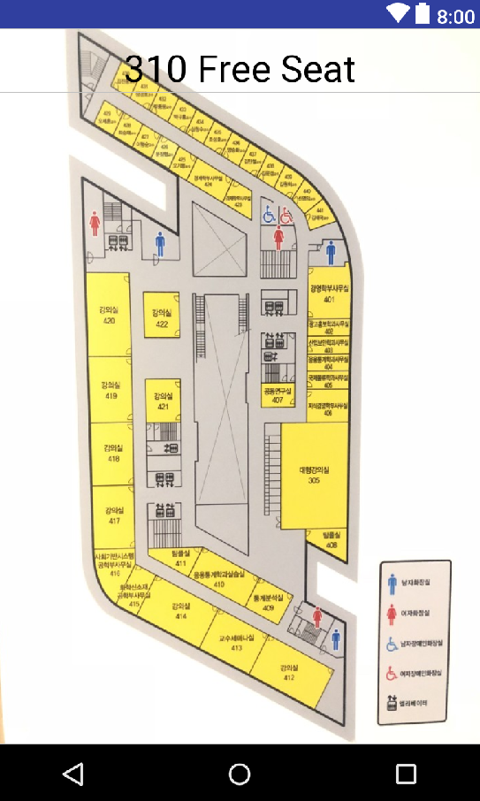
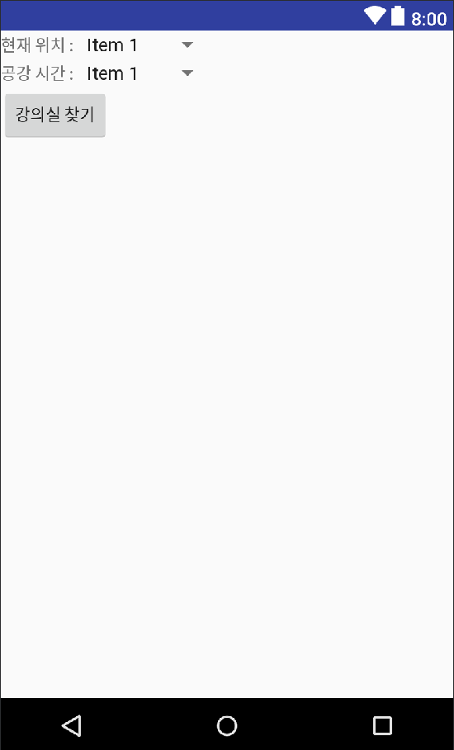
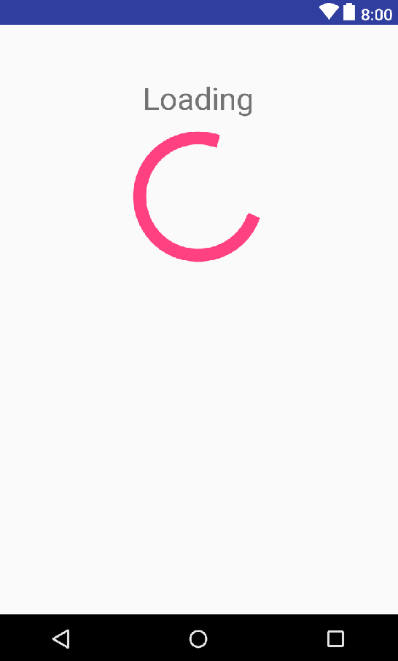
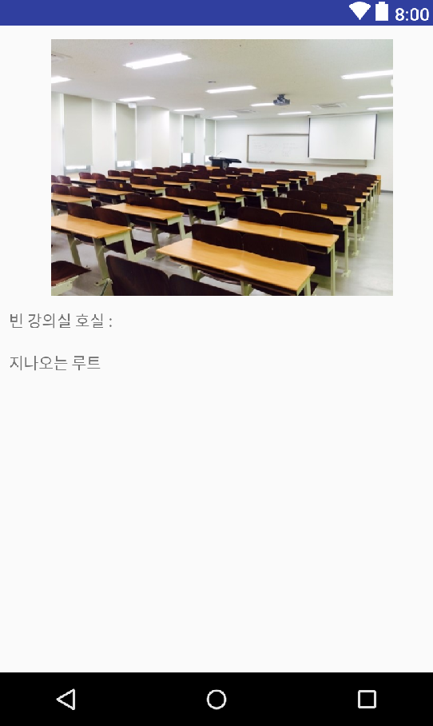
Final Result
Notes:
현재 ui는 테스트를 위해 간단히 만들어 두었습니다. 전체적인 flow는 처음에 스플래시 화면이 뜨고 입력을 받는 화면으로 전환됩니다. 콤보박스를 통해 사용자에게서 현재위치와 공강시간을 받고 버튼을 누르면 알고리즘을 돌리는 동안 로딩 창이 실행이됩니다. 마지막으로 결과 값인 빈 강의실과 path를 보여줍니다.

Slide 13
Details to be fix
Test the output to real time output
Improve the app UI design.
Notes:
앱이 알려준 강의실이 실제로 유효한지 다음주에 테스트 해보겠습니다. 그리고 앱 ui 디자인을 개선하겠습니다.

Slide 14
Q & A

